Slide 1
Ongoing AML
Compliance e innovazione contro i nuovi schemi criminali

Slide 2
Ongoing AML
Compliance e innovazione contro i nuovi schemi criminali
Avv. Fabrizio Vedana | Presidente AssoCASP e membro del comitato di presidenza ENIA

Slide 3
Ongoing AML
Compliance e innovazione contro i nuovi schemi criminali
Michele Manna | Dirigente dell’Unità di Informazione Finanziaria per l’Italia in Banca d’Italia (UIF)

Slide 4
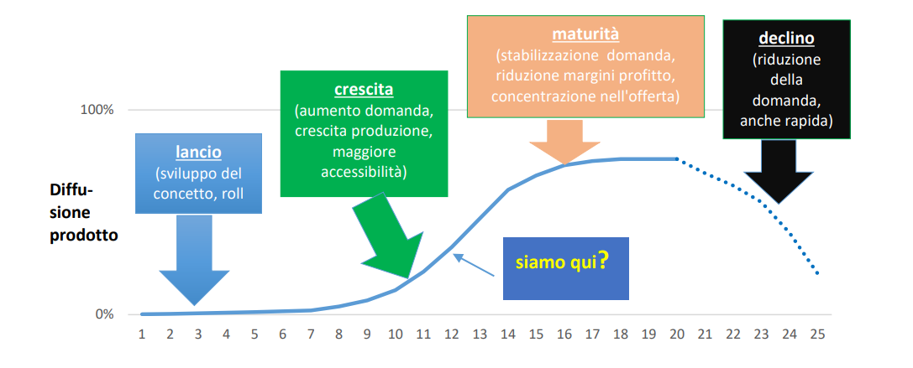
Crypto-asset product lifecycle
Fonte: “Report on crypto-assets and the risk of money laundering” UIF, Quaderni dell’antiriciclaggio, numero 31, luglio 2025

Slide 5
Ongoing AML
Compliance e innovazione contro i nuovi schemi criminali

Slide 6
Ongoing AML
Compliance e innovazione contro i nuovi schemi criminali
Antonio Bosisio | Senior Research Transcrime dell’Università Cattolica

Slide 7
Evoluzione del riciclaggio e
nuove frontiere della detection
Spunti dagli studi di Transcrime
Notes:
7

Slide 8
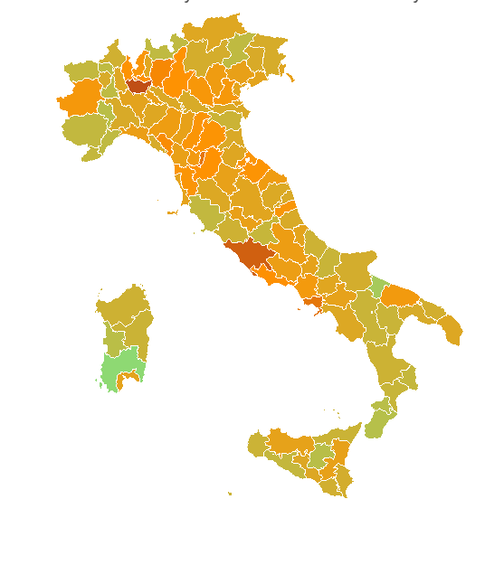
Società a rischio ‘cartiera’: province
Società a rischio ‘cartiera’ – Province italiane
 | Province (NUTS 3)
1 | Milano
2 | Roma
3 | Prato
4 | Napoli
5 | Bergamo
6 | Massa Carrara
7 | Latina
8 | Monza e della Brianza
9 | Firenze
10 | Brescia
11 | Varese
12 | Pesaro e Urbino
13 | Bologna
14 | Rimini
15 | Pisa
16 | Modena
17 | Como
18 | Ascoli Piceno
19 | Verona
20 | Padova
Fonte: Transcrime, 2025
Notes:
8

Slide 9
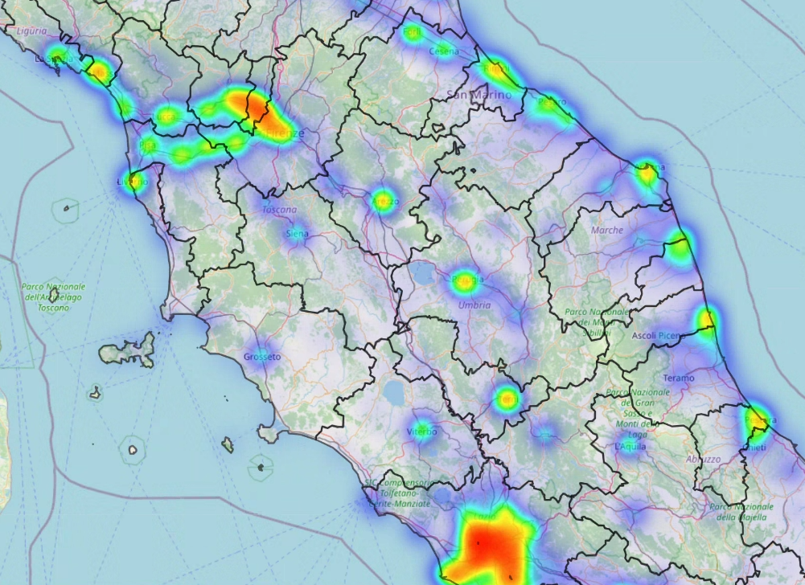
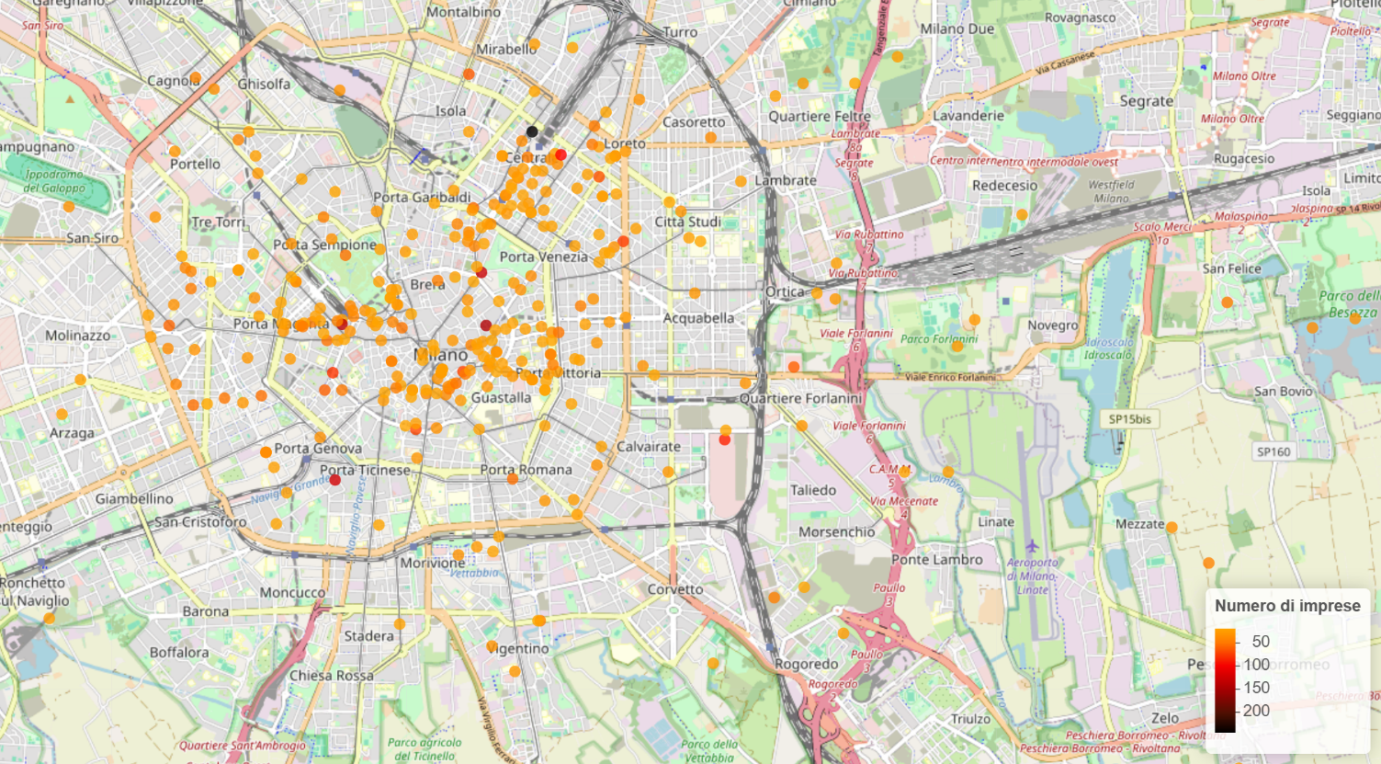
Hot-spot e concentrazioni di imprese ad alto rischio
Possibile individuare delle aree e degli indirizzi a forte concentrazione di società a rischio
Indirizzi con >20 società a rischio cartiera
Fonte: Transcrime, 2025
Notes:
9

Slide 10
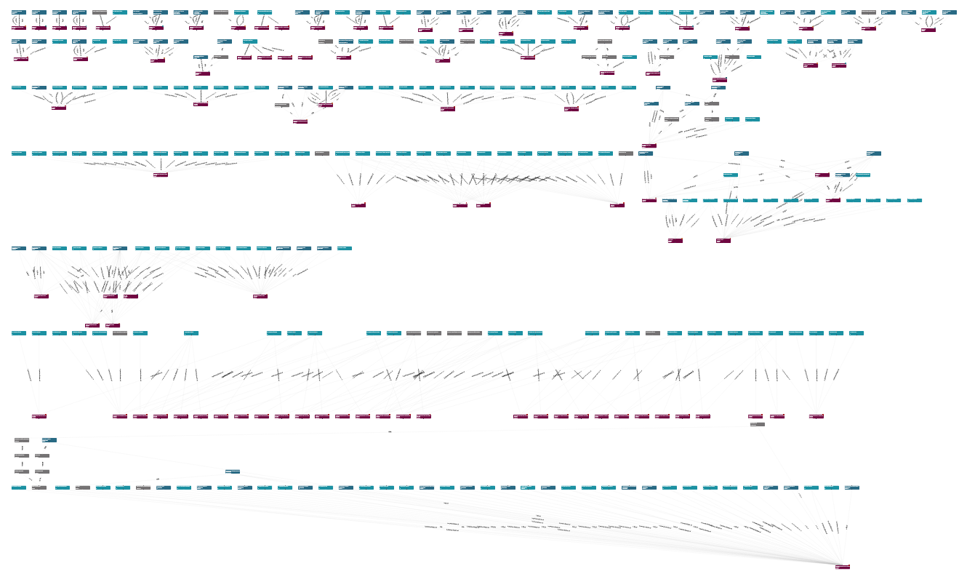
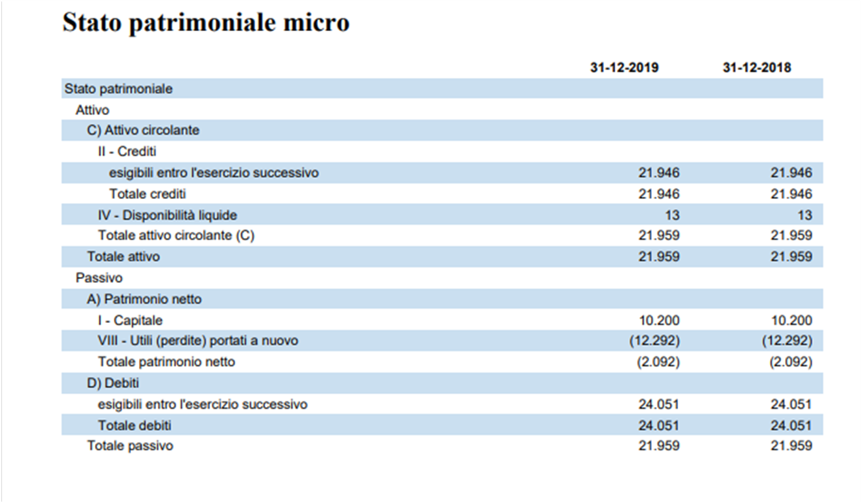

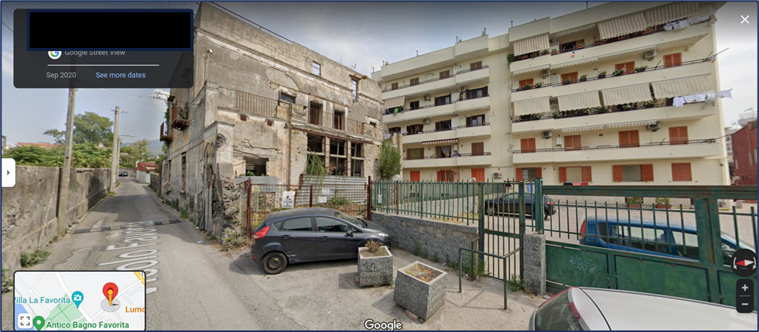
Hot-spot e concentrazioni di imprese ad alto rischio
Indirizzo sede legale di quasi 100 imprese – molte ad alto rischio ‘cartiera’ e con cicli di vita breve
Notes:
10

Slide 11
Ongoing AML
Compliance e innovazione contro i nuovi schemi criminali

Slide 12
Ongoing AML
Compliance e innovazione contro i nuovi schemi criminali
Diego Granito | AML Consultant, Deda Bit

Slide 13
Lo stress operativo degli operatori AML: numeri e fonti
Notes:
Operatori AML devono gestire in tempo reale alert su milioni di transazioni, con necessità di ridurre i falsi positivi e garantire compliance normativa

Slide 14
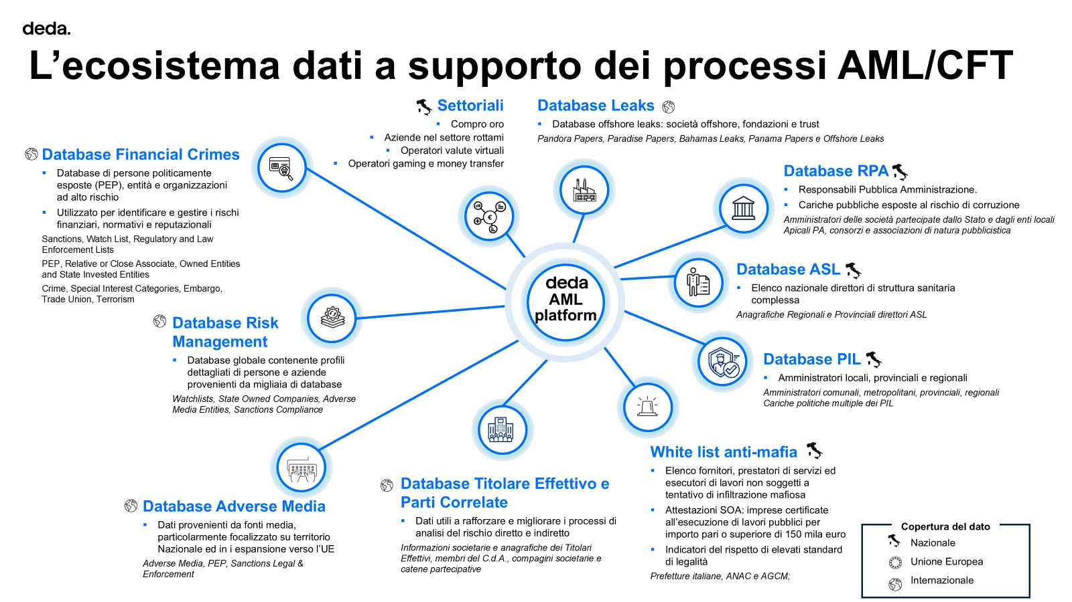
Diego Granito
una slide con le banche dati/data base di screening/liste per dare un’idea della vastità delle fonti.
Vorremmo poi trovare dei numeri (sulle segnalazioni antiriciclaggio, sull’aumento atteso dei volumi di instant payment,…) che possano dare un’idea dello stress a cui sono sottoposti gli operatori e quindi della necessità di risposta dei sistemi

Slide 15
500 milioni di instant payment nel 2024
+40% YoY (Banca d’Italia, ABI, Osservatorio Innovative Payments Politecnico di Milano)
Notes:
1. Banca d’Italia – Sistema dei pagamenti 2024
Report ufficiale con dati e statistiche aggiornate sui pagamenti digitali e istantanei in Italia, pubblicato dalla Banca d’Italia.
Link diretto:
https://www.bancaditalia.it/pubblicazioni/sistema-pagamenti/2024-sistema-pagamenti/index.html
Qui trovi i dati ufficiali su volumi, valori e trend dei pagamenti istantanei. [bancaditalia.it]
2. Osservatorio Innovative Payments – Politecnico di Milano
Report annuale con analisi dettagliata sui pagamenti digitali e innovativi, incluso il focus sugli instant payment.
Link diretto:
https://www.osservatori.net/report/innovative-payments/i-pagamenti-digitali-italia-2024/
Qui trovi dati di mercato, crescita e confronto europeo. [osservatori.net]

Slide 16
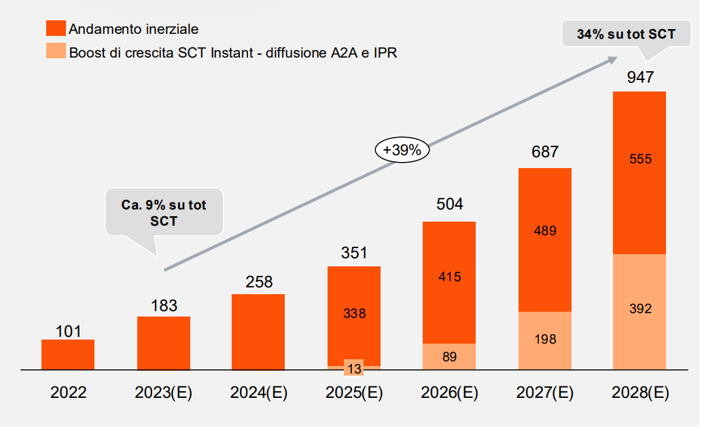
947 Mln di SCT Instant entro il 2028
Fonte: «Instant Payments: prospettive di crescita e impatti per i player del mercato» di PwC - elaborazione PwC su dati ECB e Banca d’Italia
Notes:
Instant Payments: prospettive di crescita e impatti per i player del mercato

Slide 17
Ongoing AML
Compliance e innovazione contro i nuovi schemi criminali

Slide 18
Ongoing AML
Compliance e innovazione contro i nuovi schemi criminali
Dario Fabiani | Ai Consultant, Deda Ai

Slide 19
Agentic AI per l’AML
Processo di onboarding della clientela
Troppi falsi positivi
Sistema Agentico AI ibrido (ML + regole) a supporto dell’operatore per identificare casi a rischio
Forte riduzione di falsi positivi
Decisioni più rapide e accurate
Operatore resta centrale

Slide 20
Agentic AI per l’AML
Processo di onboarding della clientela
Troppi falsi positivi
Sistema Agentico AI ibrido (ML + regole) a supporto dell’operatore per identificare casi a rischio
Forte riduzione di falsi positivi
Decisioni più rapide e accurate
Operatore resta centrale
- 60/80 %​

Slide 21
Ongoing AML
Compliance e innovazione contro i nuovi schemi criminali

Slide 22
Ongoing AML
Compliance e innovazione contro i nuovi schemi criminali
Michele Manna | Dirigente dell’Unità di Informazione Finanziaria per l’Italia in Banca d’Italia (UIF)

Slide 23
Ongoing AML
Compliance e innovazione contro i nuovi schemi criminali
Antonio Bosisio | Senior Research Transcrime dell’Università Cattolica

Slide 24
Ongoing AML
Compliance e innovazione contro i nuovi schemi criminali
Dario Fabiani | Ai Consultant, Deda Ai

Slide 25
Ongoing AML
Compliance e innovazione contro i nuovi schemi criminali
Diego Granito | AML Consultant, Deda Bit

